Slide 1
TRƯỜNG TIỂU HỌC HIỆP HÒA
TẬP ĐỌC – LỚP 4
CON SẺ
GV: NGUYỄN THỊ THẢO

Slide 2











Slide 3
Câu hỏi số 1 ?
Đáp án

Slide 4
Câu hỏi số 2 ?
Đáp án

Slide 6
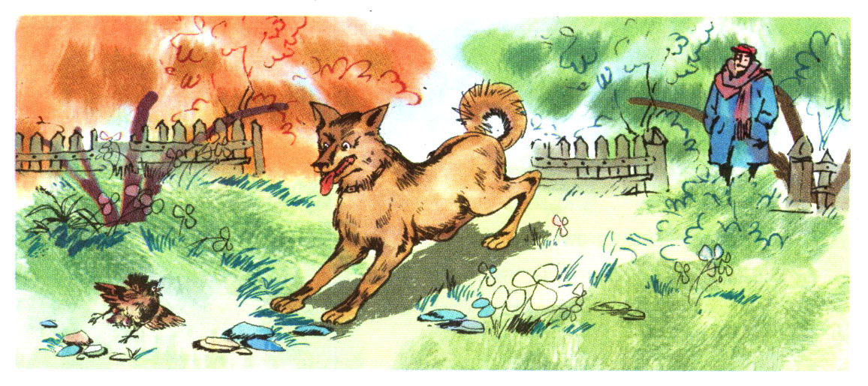

Slide 7
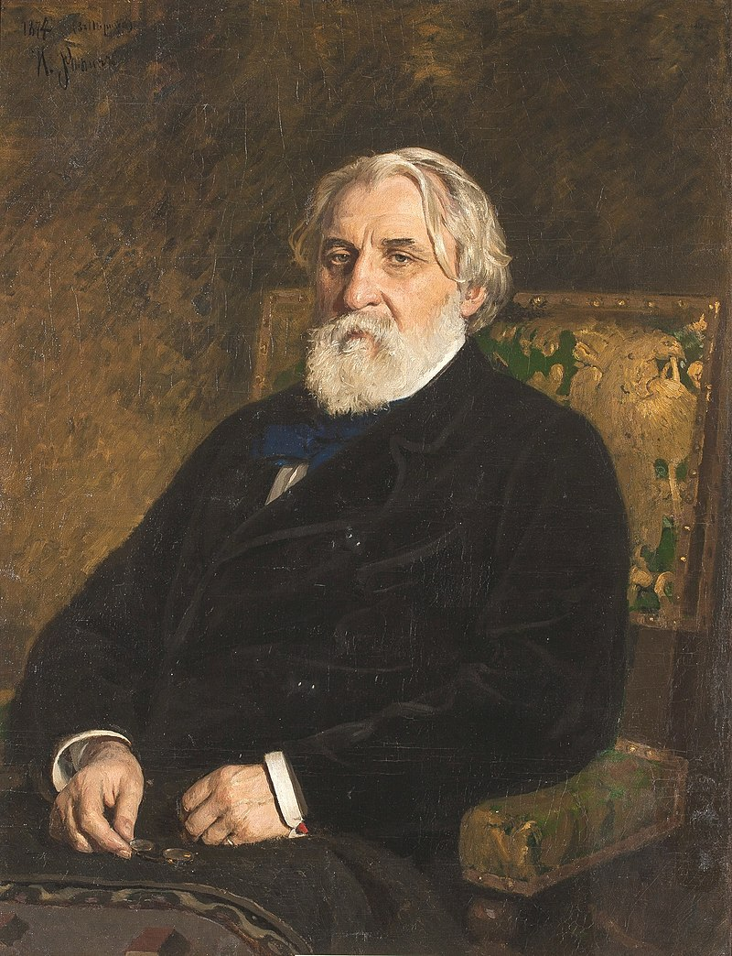
Tác giả: Tuốc-ghê-nhép)
(1818 - 1883)
Là một nhà văn và nhà soạn kịch nổi tiếng của Nga thế kỉ 19.

Slide 8
+ Đoạn 1: Từ đầu… rơi từ trên tổ xuống.
+ Đoạn 2: Con chó chậm rãi… con chó.
+ Đoạn 3: Sẻ già… xuống đất.
+ Đoạn 4: Con chó của tôi… thán phục.
+ Đoạn 5: Phần còn lại.

Slide 9

“Bỗng từ trên cây cao gần đó, một con sẻ già có bộ ức đen nhánh lao xuống như hòn đá rơi trước mõm con chó. ”

Slide 10
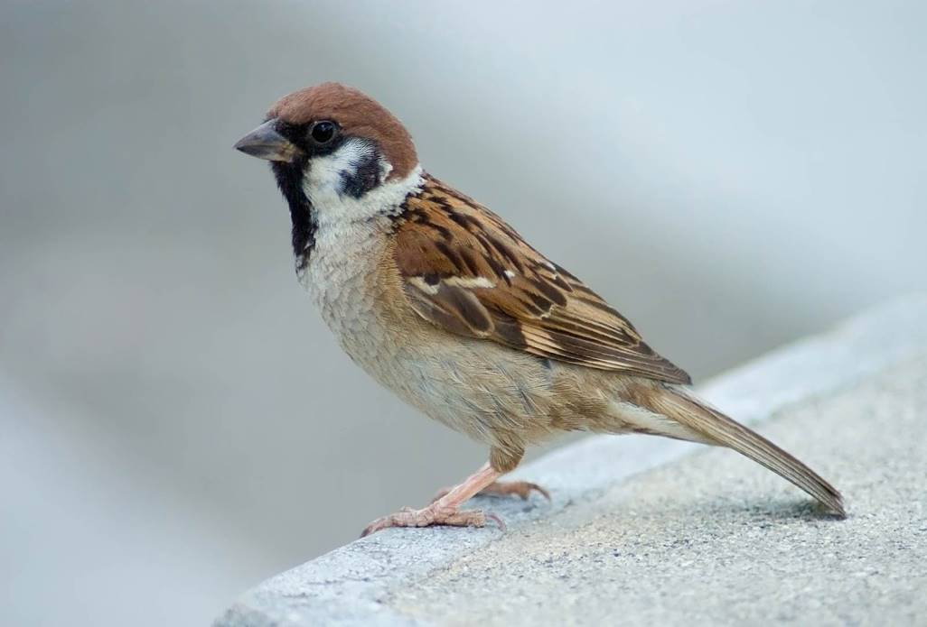
- Ức

Slide 11




Chọn đáp án đúng nhất:
Trên đường đi, con chó thấy gì?
Theo em nó định làm gì?
?
Hết giờ
Con chó thấy một con sẻ non vừa rơi từ trên tổ xuống.
Nó tiến lại gần và định ngoạm sẻ non.
A
2
13
15
8
0
1
3
6
7
9
10
11
12
14
5
4
Con chó thấy một con sẻ già bị thương vừa rơi từ trên
tổ xuống. Nó tiến lại gần và định ngoạm sẻ non.
B
Con chó thấy một hai mẹ con sẻ dạo chơi.
Nó tiến lại gần và định ăn thịt.
C

Slide 12
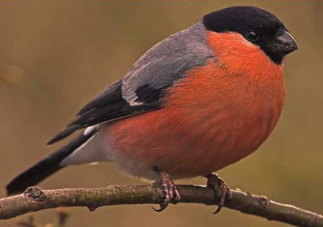

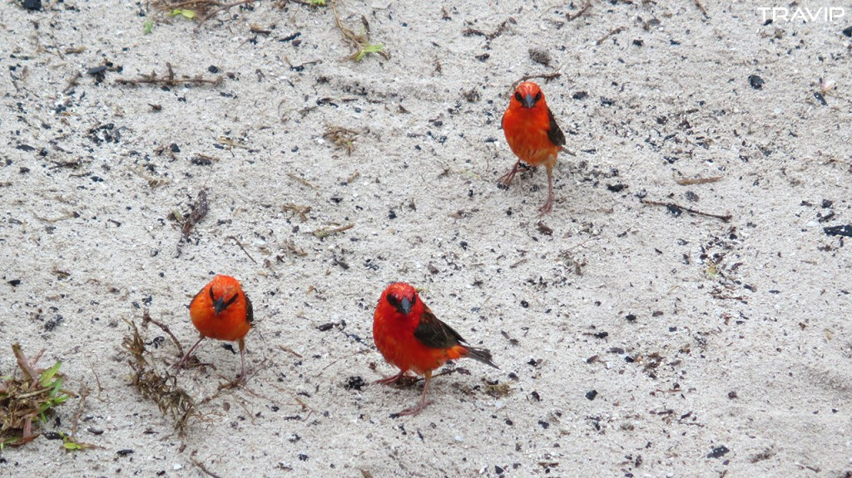
SẺ ĐỎ

Slide 13
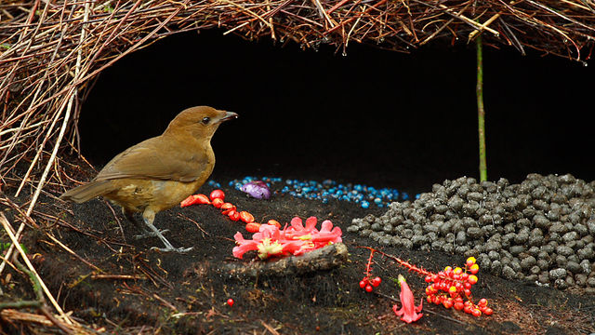
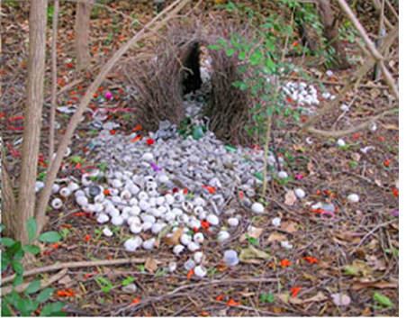
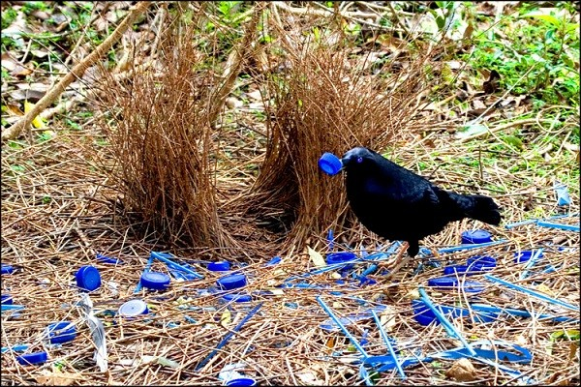
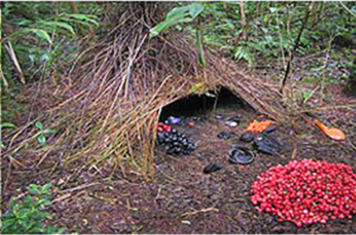
SẺ LỀU

Slide 14
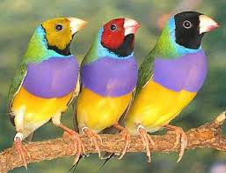
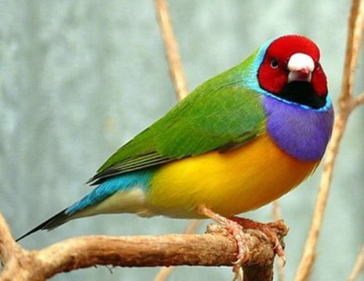
SẺ CẦU VỒNG

Slide 15
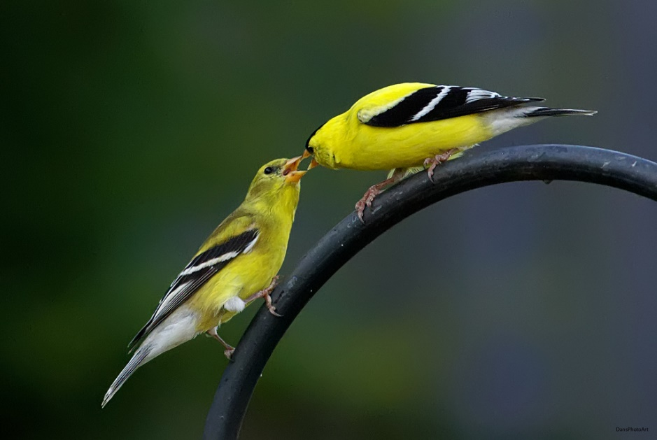
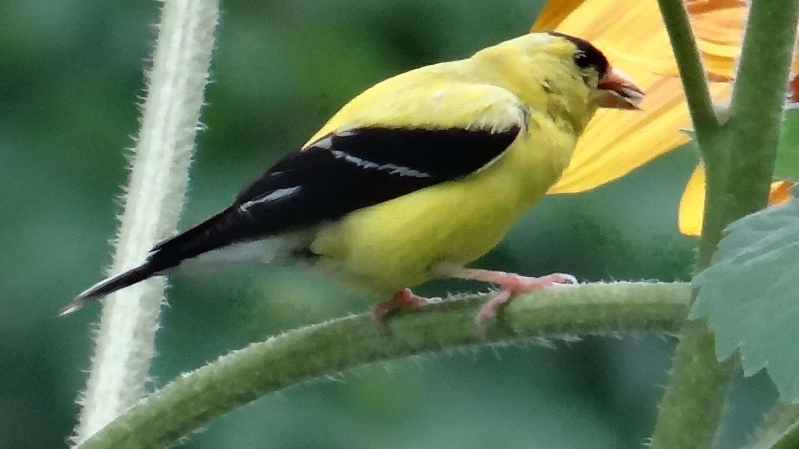
SẺ CÁNH VÀNG (CHIM KIM OANH)

Slide 16
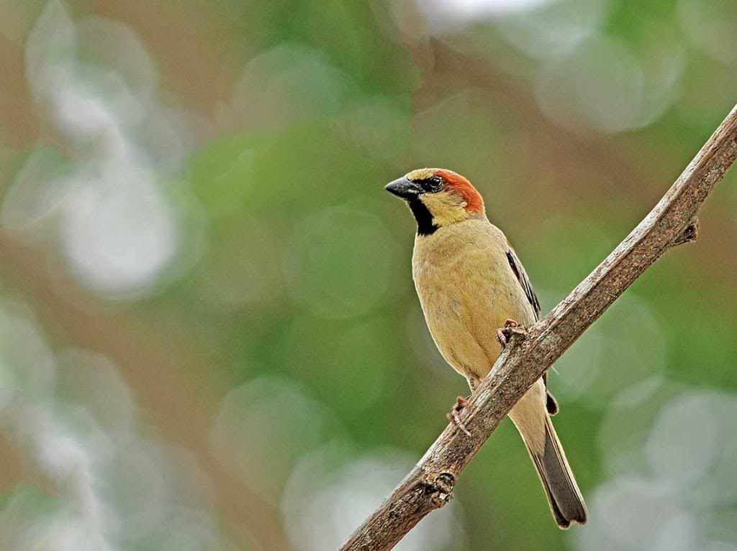
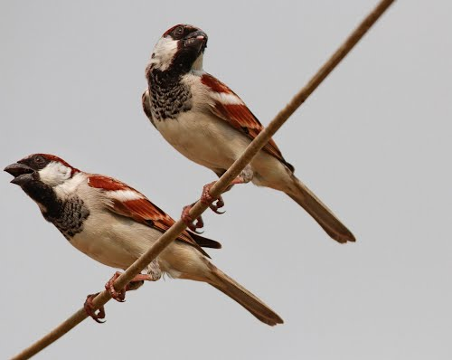
SẺ TÀU

Slide 17
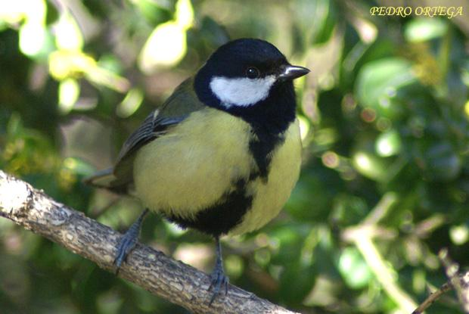
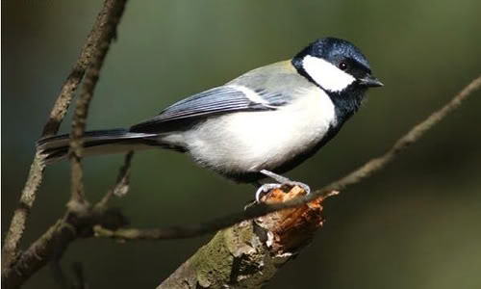
SẺ ĐÁ

Slide 18

Chúc các em học tốt

